Slide 1
1С: Управление учебным центром
Обзор функциональных возможностей редакции 2
v. 3.001 от 17.10.2024
Подробнее http://solutions.1c.ru/catalog/training-center/features
Вдовин И.Г., руководитель группы разработки

Slide 2

Назначение программы
Программный продукт «1С:Управление учебным центром» представляет собой комплексное решение задач управления, поддержки бизнес-процессов, учетных функций учебных центров любого профиля, вида финансирования и отраслевой направленности.
Также оно может быть применено для автоматизации работы бизнес-тренеров, центров повышения квалификации и переподготовки, центров корпоративного обучения и дополнительного образования.
Реализована возможность многофирменного учета, учета работы филиалов.
Решение позволяет автоматизировать и организовать разделение доступа следующих сотрудников:
  Руководитель
  Менеджер по планированию
  Менеджер по набору
  Менеджер по обучению
  Менеджер по питанию
  Менеджер по персоналу
  Кассир
  Преподаватель
  Клиент

Slide 3

Эффект от применения программы
Снижается нагрузка на персонал за счет автоматизации рутинных операций
Происходит упорядочивание деятельности, снижается количество ошибок
Повышается качество управления за счет прозрачности учета, возможности динамического контроля показателей, затрат, состояния взаиморасчетов
Увеличивается доходность учебного центра за счет снижения количества «потерянных» клиентов», качественного контроля за платежами и за счет более оптимального использования имеющихся ресурсов
Повышается эффективность маркетинга за счет понимания какие мероприятия наиболее действенны
Снижаются затраты за счет возможности анализа затрат

Slide 4

Опциональный учет особенностей учебных центров
Поддержка работы от лица нескольких юридических лиц
Работа с несовершеннолетними
Работа с юридическими лицами
Торговые операции
Платное питание слушателей
Тематическое планирование
Расширенные возможности по защите персональных данных
Использование видов финансирования, сетевых форм обучения
Использование шаблонов формулировок и наборов подписей при формировании приказов
Серийный учет номенклатуры
Поддержка ЦСО "1С"
Возможность использования нескольких типов цен
Учет посещаемости по датам или по занятиям
Разовая и периодическая оплата за курсы, применение скидок
Возможность перерасчета суммы оплаты в зависимости от посещаемости
Учет срока действия выданных свидетельств и напоминания о необходимости прохождения курса подтверждения квалификации
Возможность продажи абонементов, разовых, пробных занятий и посещений по графику, факультативов
Поддержка смешанного обучения
…

Slide 5
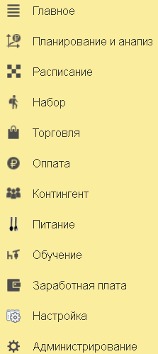
Разделы конфигурации
Планирование и анализ
Расписание курсов и занятий
Проведение набора слушателей, запись на факультативы и отдельные занятия
Сопутствующие торговые операции
Оплата и взаиморасчеты
Управление движением контингента слушателей
Управление платным питанием слушателей
Учет учебного процесса
Заработная плата
Настройка конфигурации
Администрирование

Slide 6
Раздел «Планирование и анализ»
Функциональные возможности раздела

Slide 7
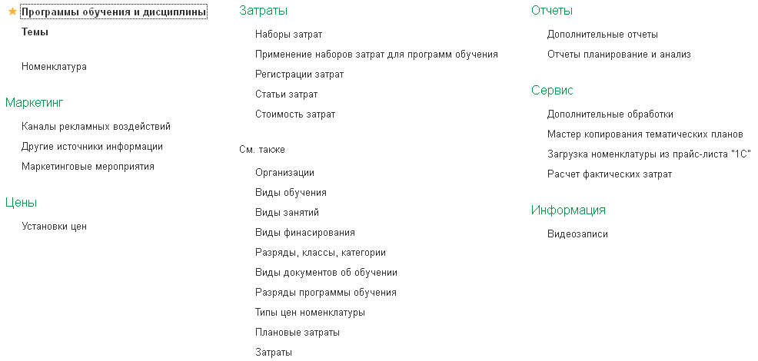
Планирование и анализ
  Каталог программ обучения
  Тематическое планирование
  Анализ эффективности маркетинга
  Управление ценами
  Анализ продаж
  Учет затрат
  Анализ деятельности учебного центра
  Анализ нагрузки преподавателей

Slide 8
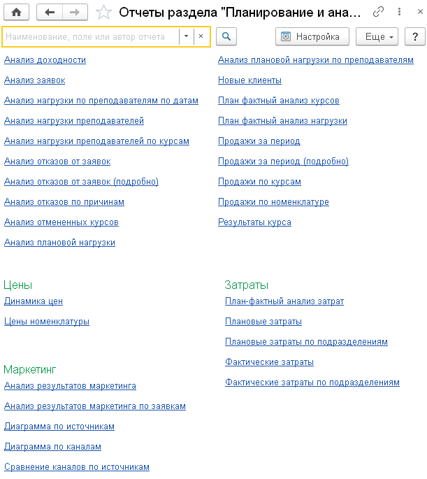
Отчеты раздела Планирование и анализ
Отчеты раздела позволяют повести анализ:
  продаж, доходности и результативности учебного центра
  плановой и фактической нагрузки преподавателей
  хода набора на курсы
  источников обращений клиентов
  новых клиентов
  отказов от заявок и отмены курсов
  цен
  плановых и фактических затрат

Slide 9
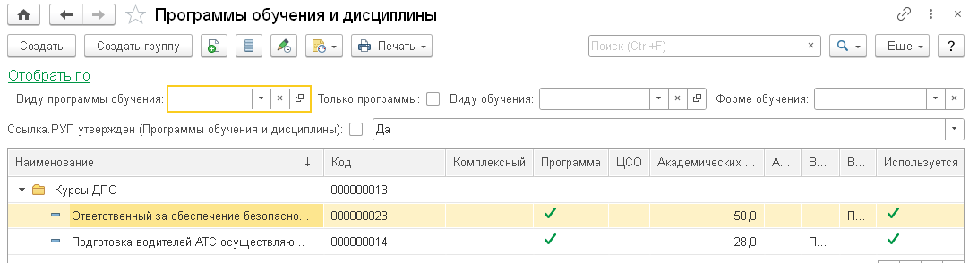
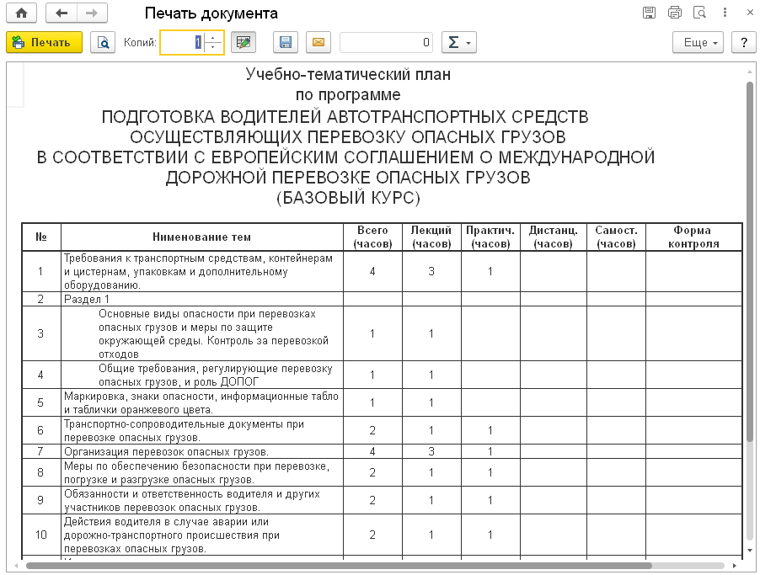
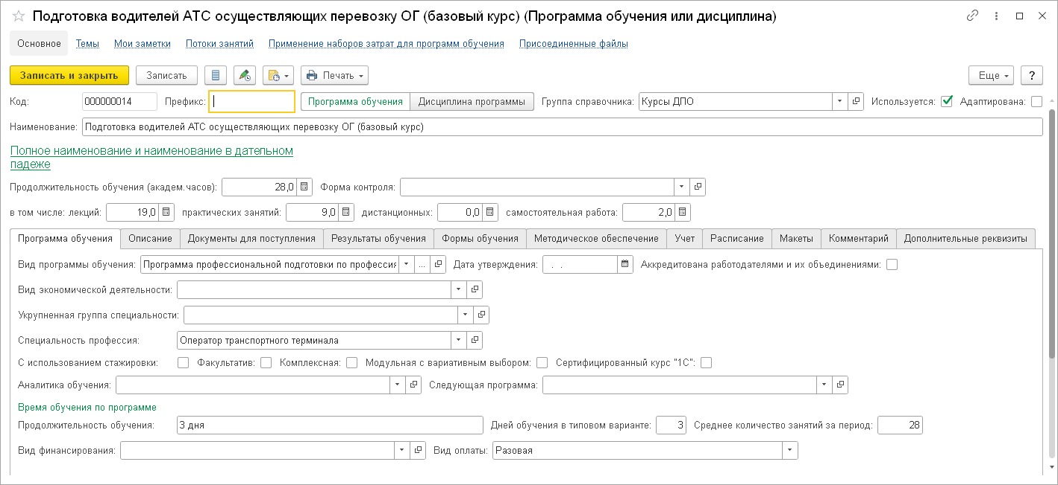
Программы обучения и дисциплины
Основой работы является каталог программ обучения

Slide 10
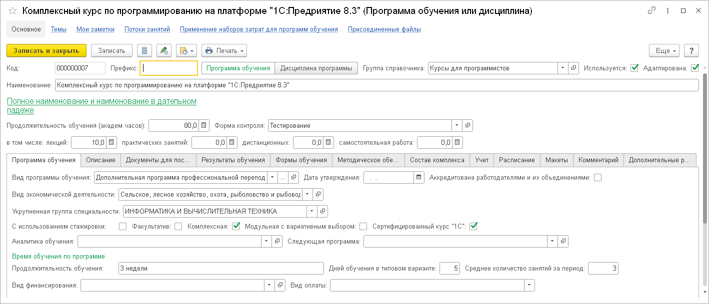
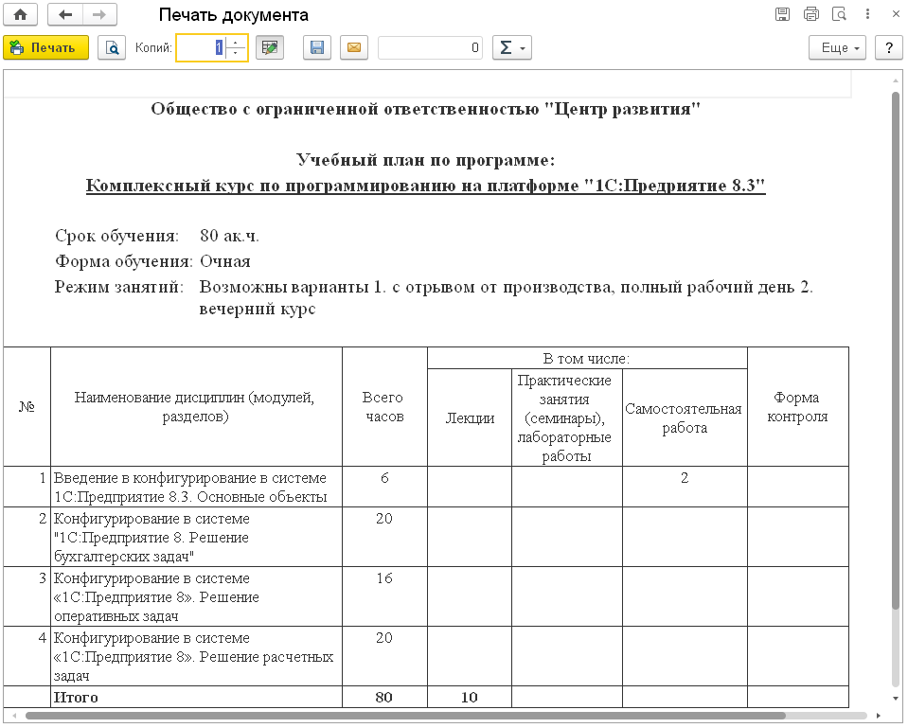
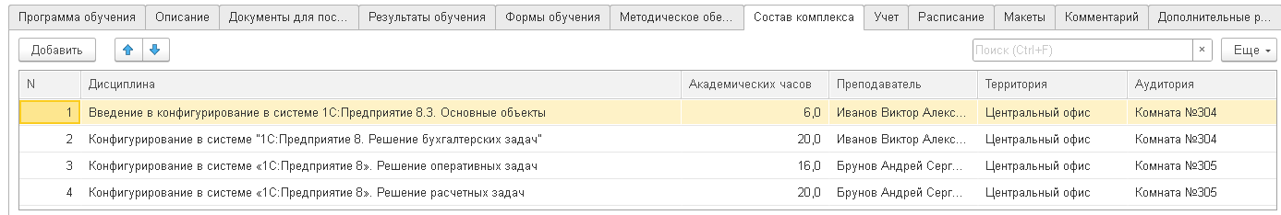
Комплексные программы обучения
В рамках комплексной программы обучения изучается несколько дисциплин (или вложенных программ обучения)

Slide 11
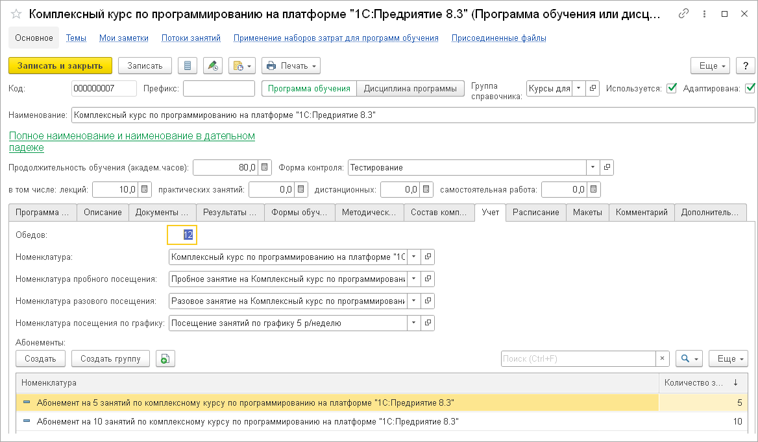
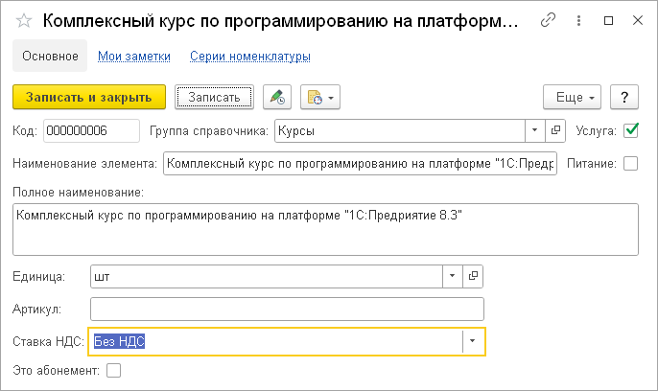
номенклатура
Но для одной Программы обучения может быть несколько видов Номенклатуры в зависимости от способа продажи, в связи с тем, что по ним могут быть разные цены: продажа курса целиком, продажа разового посещения курса, продажа пробного посещения курса, продажа абонемента
Номенклатура отражается в бухгалтерских документах (счет на оплату, акт) и связана с Программами обучения

Slide 12
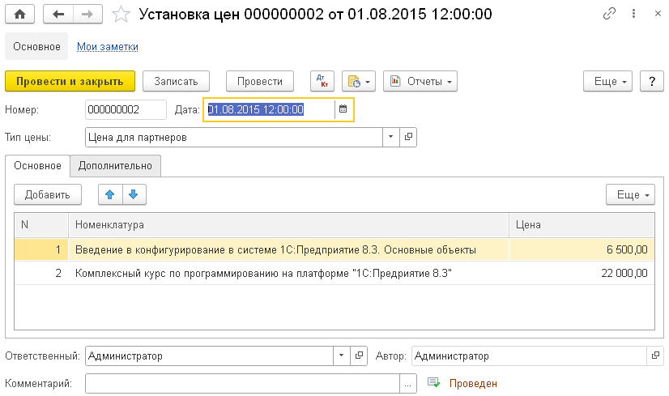
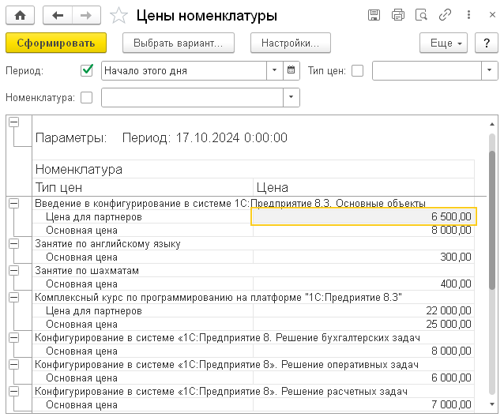
Ценовая политика
Программа позволяет вести несколько типов цен
Цены действуют с определенной даты, что позволяет вести историю изменения и корректную работу «задним» числом

Slide 13
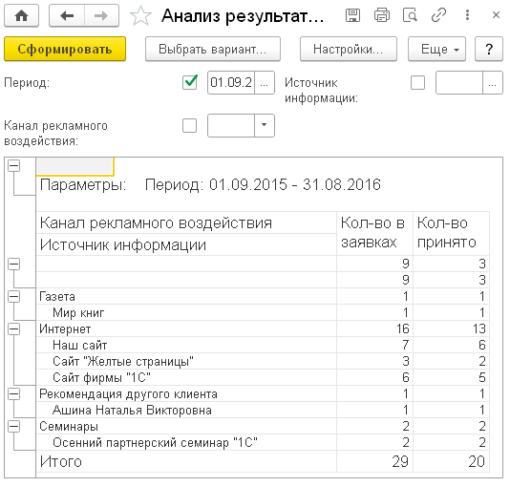
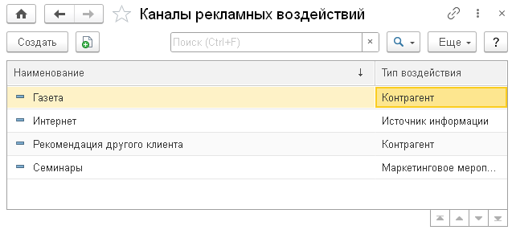
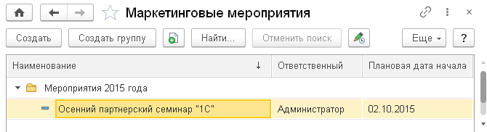
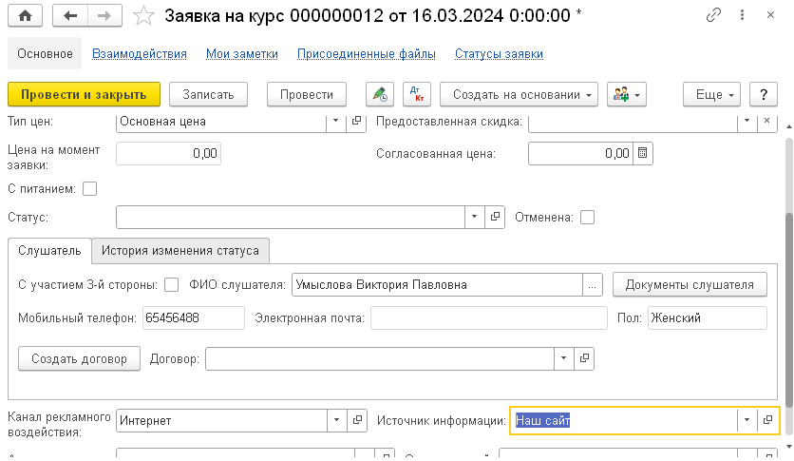
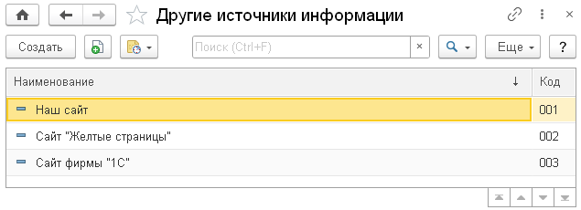
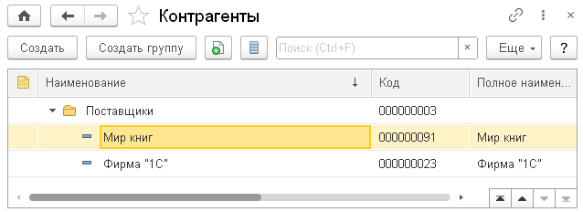
Анализ источников обращений клиентов
Развернутый анализ по каналам и источникам

Slide 14
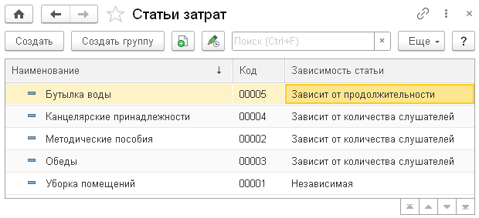
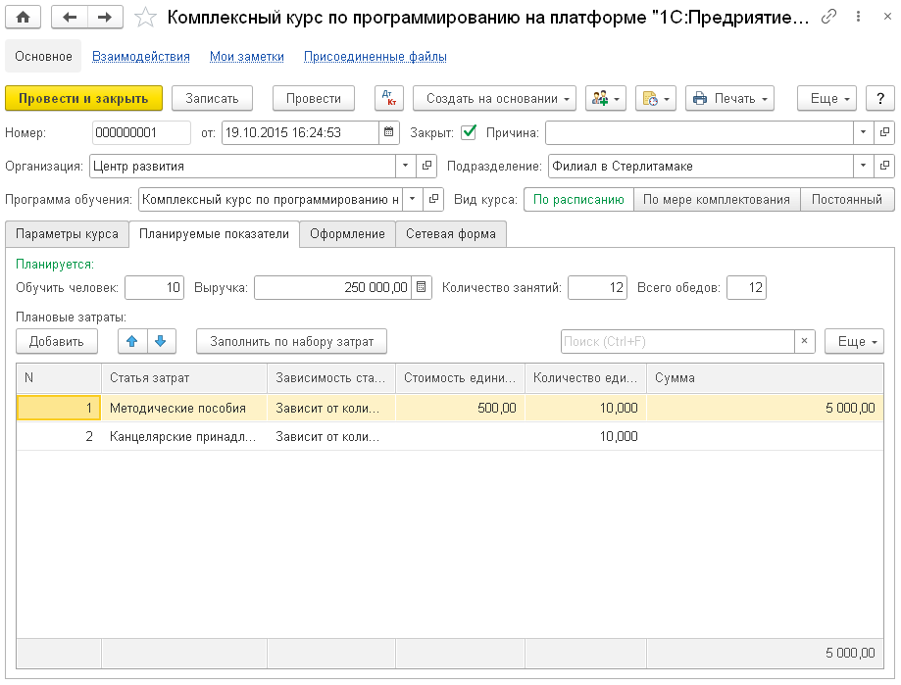
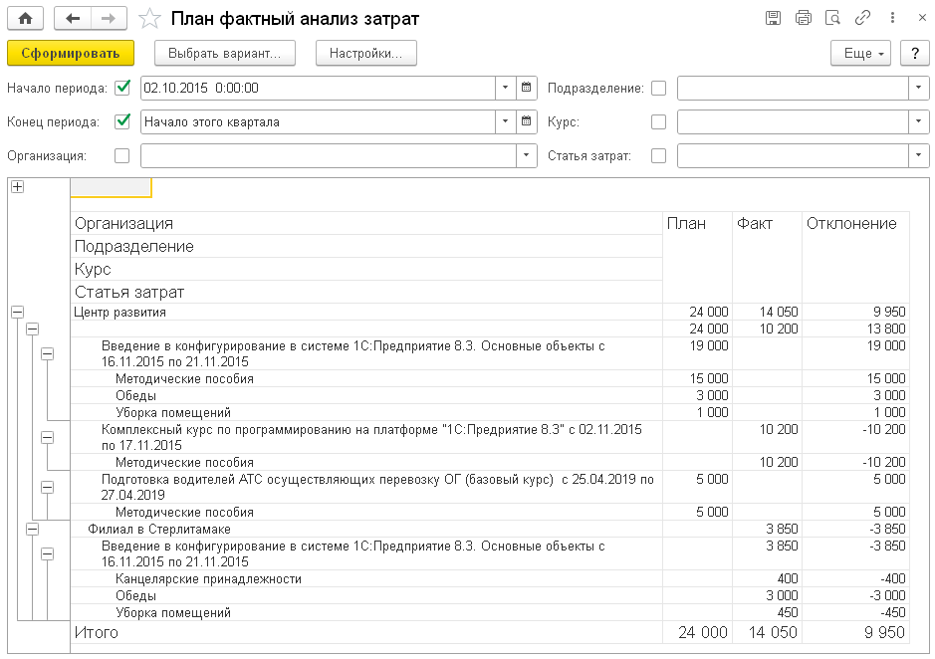
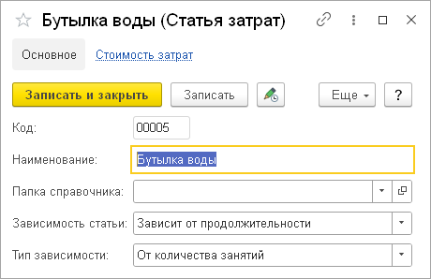
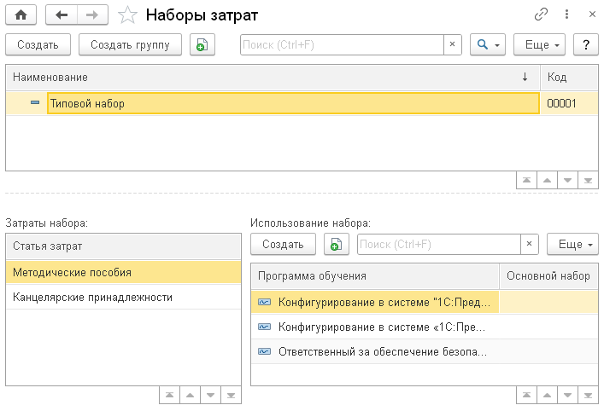
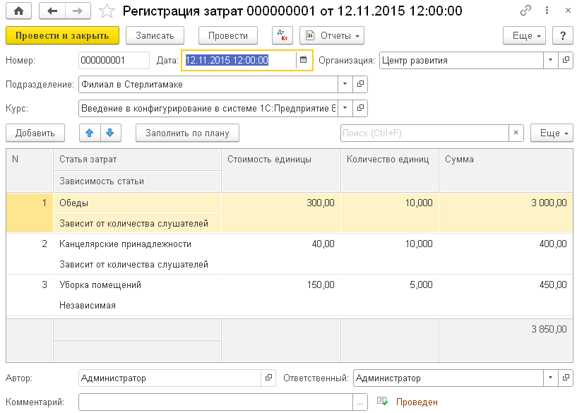
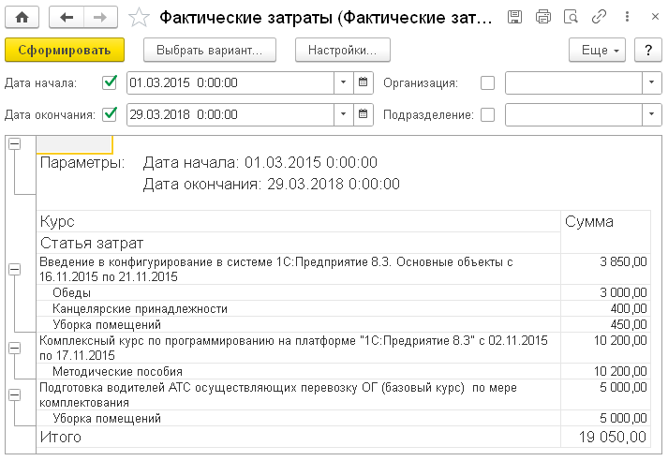
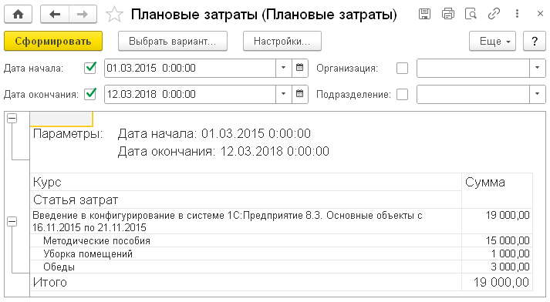
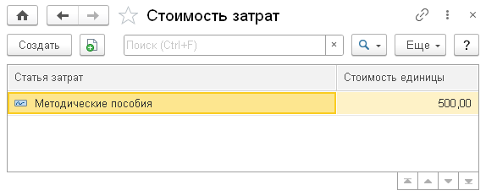
Анализ затрат

Slide 15
Раздел «Расписание»
Функциональные возможности раздела

Slide 16
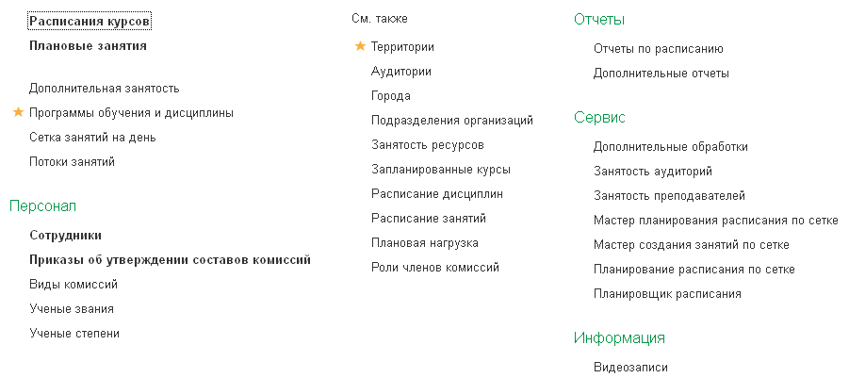
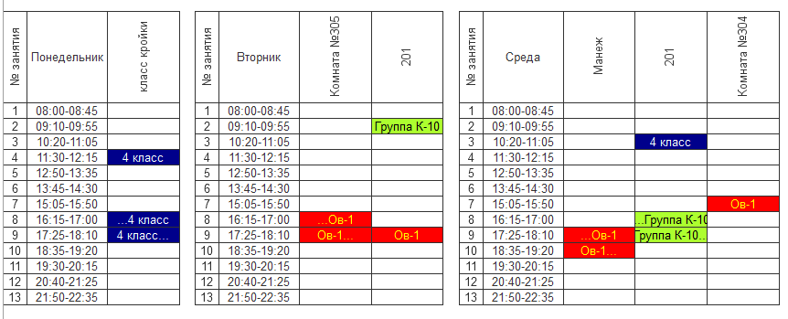
Расписание курсов и занятий
Работа с персоналом
Приказы об утверждении составов комиссий
Составление расписания курсов и занятий
Планирование занятий на конкретные даты, в том числе индивидуальные занятия
Использование производственного календаря и Графиков работы
Составление расписания занятий «по сетке» и по календарю
Различные мастера составления расписания
Объявление набора в группы по расписанию, по мере комплектования групп или на постоянно идущие курсы
Планирование выручки, затрат
Контроль ресурсов
Планирование нагрузки преподавателей

Slide 17
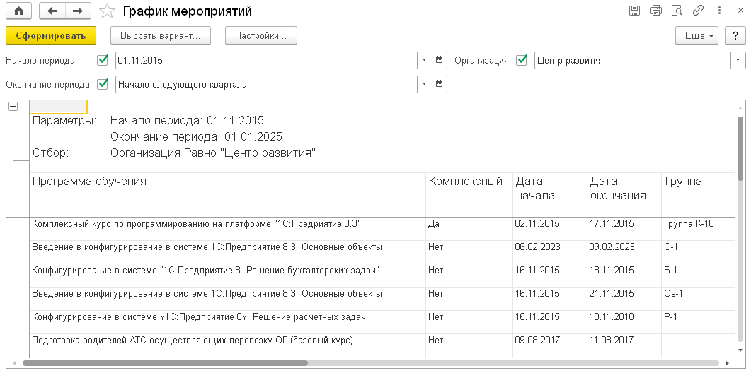
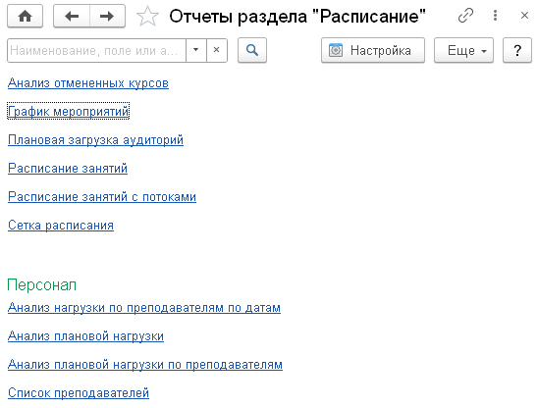
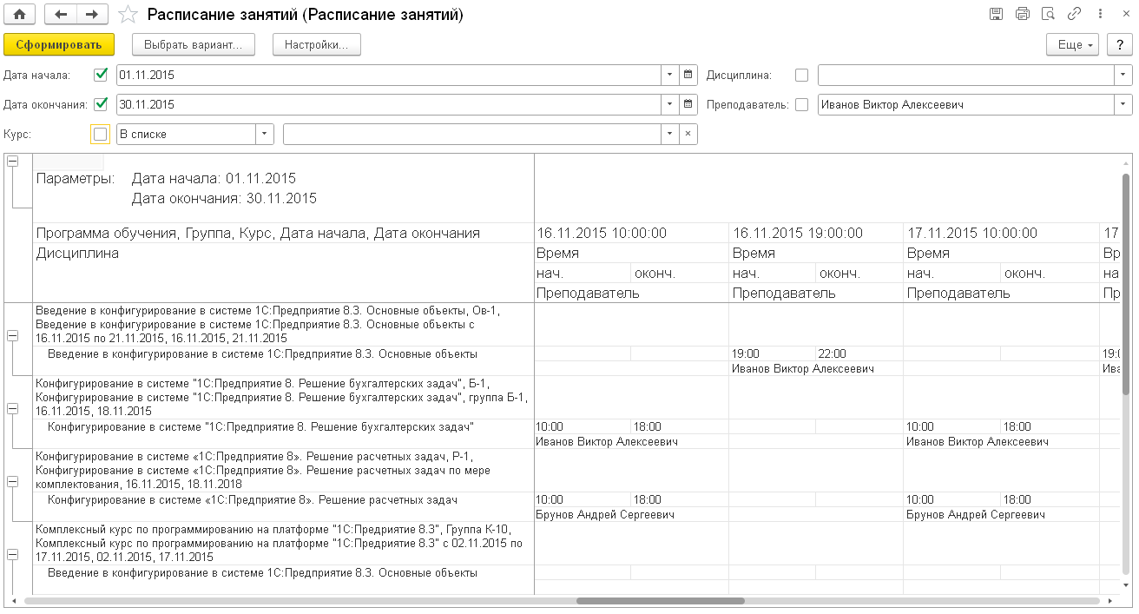
Отчеты раздела «Расписание»
Отчеты для анализа:
  Расписания
  Состава преподавателей
  Плановой нагрузки

Slide 18
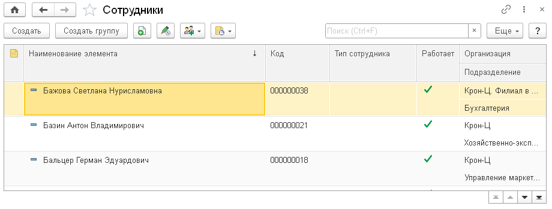
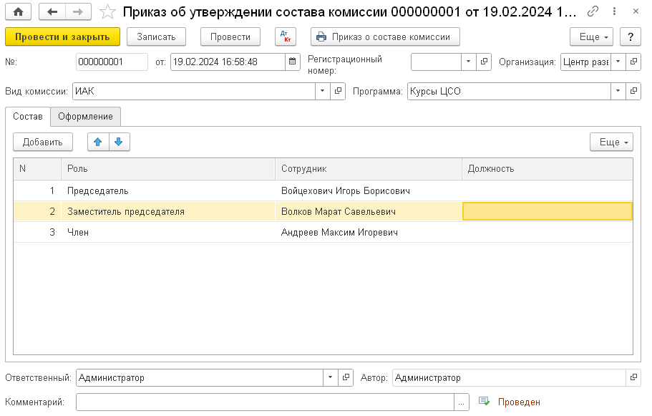
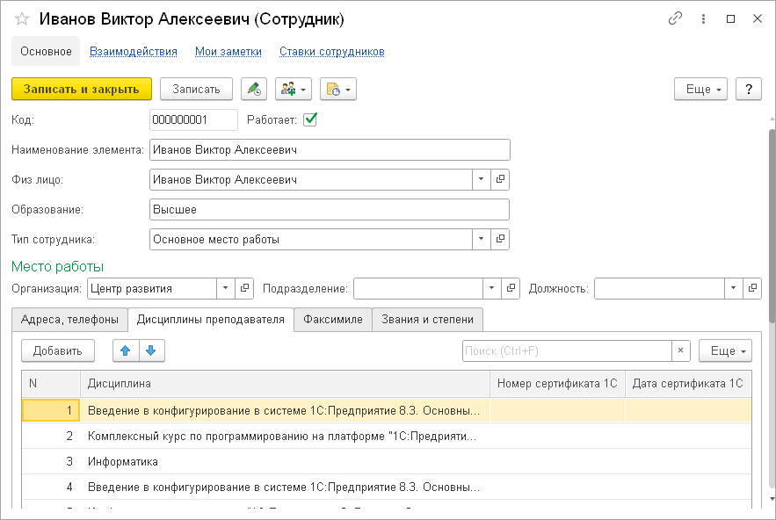
Работа с персоналом

Slide 19
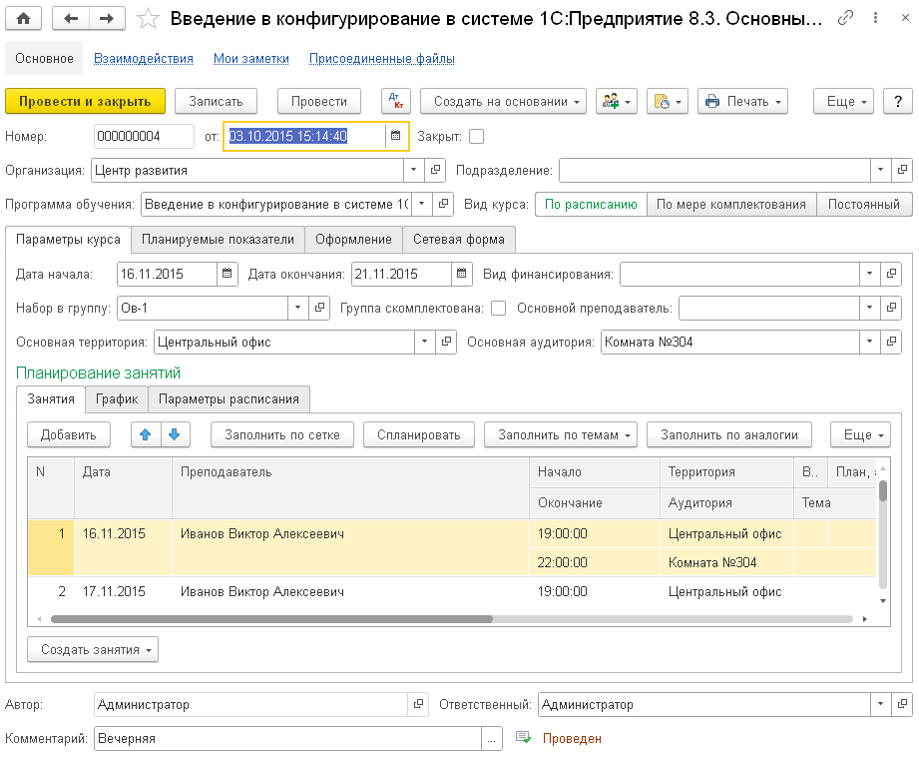
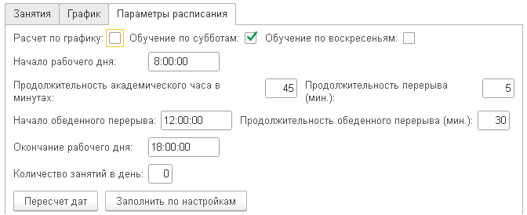
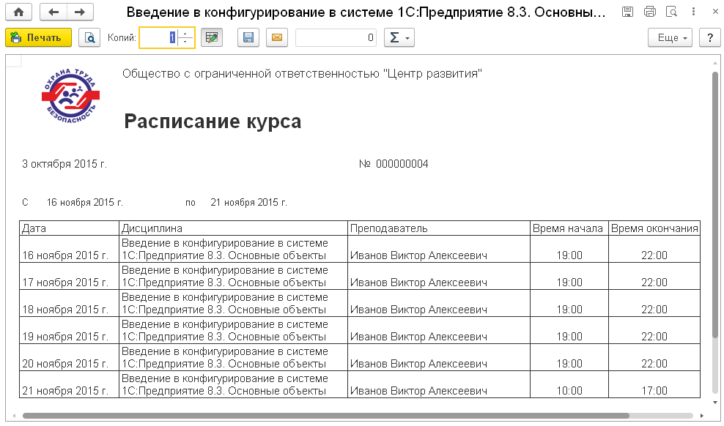
Планирование курса
Курс – запланированное проведение обучения по конкретной программе обучения одной или нескольких групп в определенное время. В УУЦ курс определяется документом «Расписание курса»
Курс может быть:
По расписанию
По мере комплектования
Постоянный

Slide 20
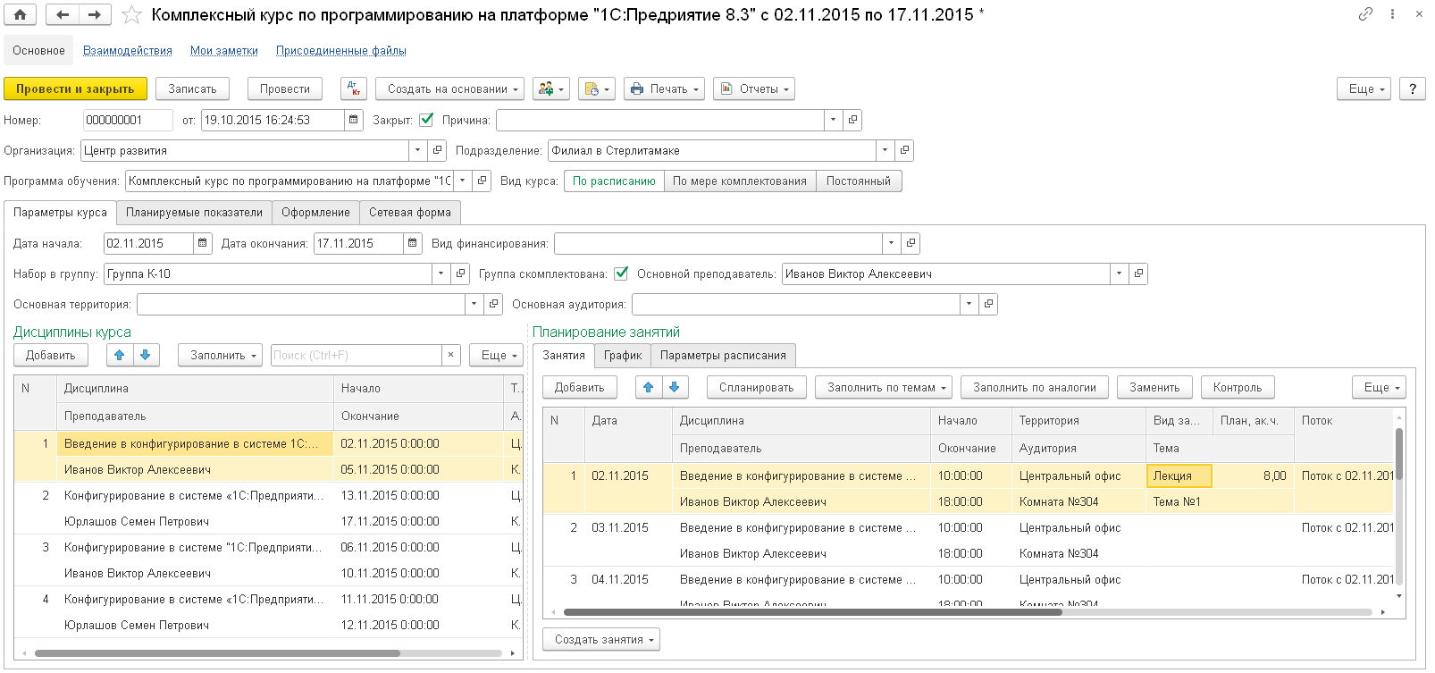
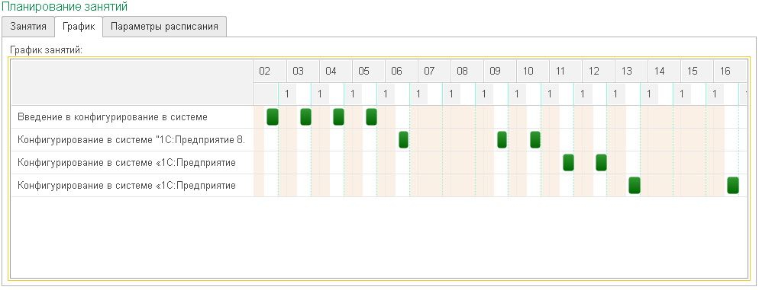
Расписание занятий комплексного курса
Планирование занятий производится для каждой дисциплины курса
Возможно как последовательное, так и параллельное изучение дисциплин
Для визуального контроля пересечений реализована диаграмма Ганта

Slide 21
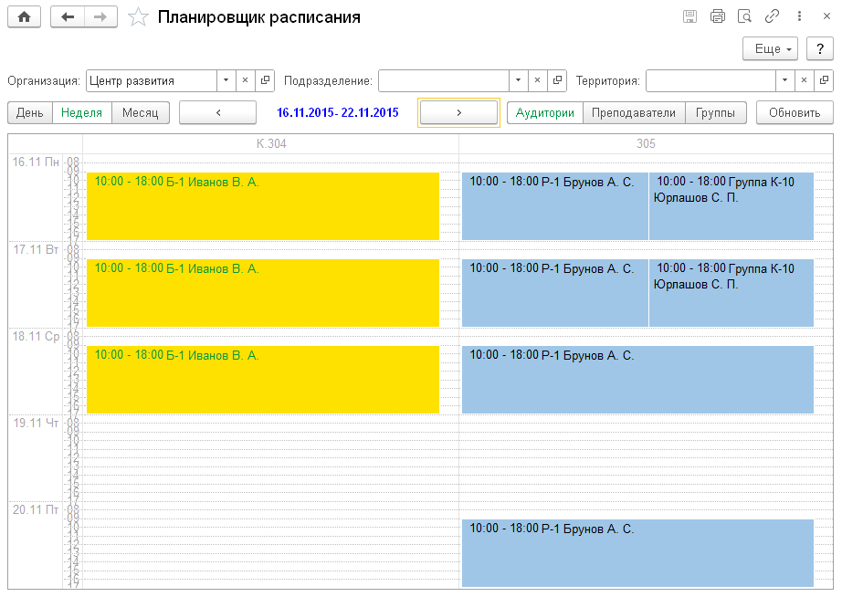
Сервисы автоматического планирования расписания занятий
Автоматическое планирование занятий:
  По графику организации (или подразделения или территории) с учетом производственного календаря
  По графику организации с учетом тематического плана
  По сетке с учетом тематического плана
  По аналогии
  С помощью помощника планирования
Ручное планирование занятий с помощью:
  Планировщика расписания
  Мастеров планирования расписания по сетке

Slide 22
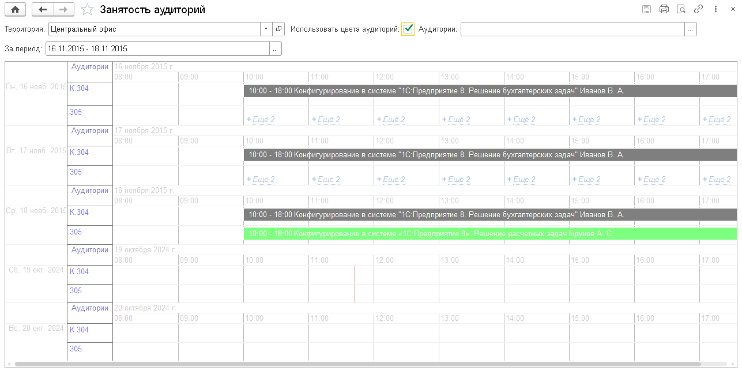
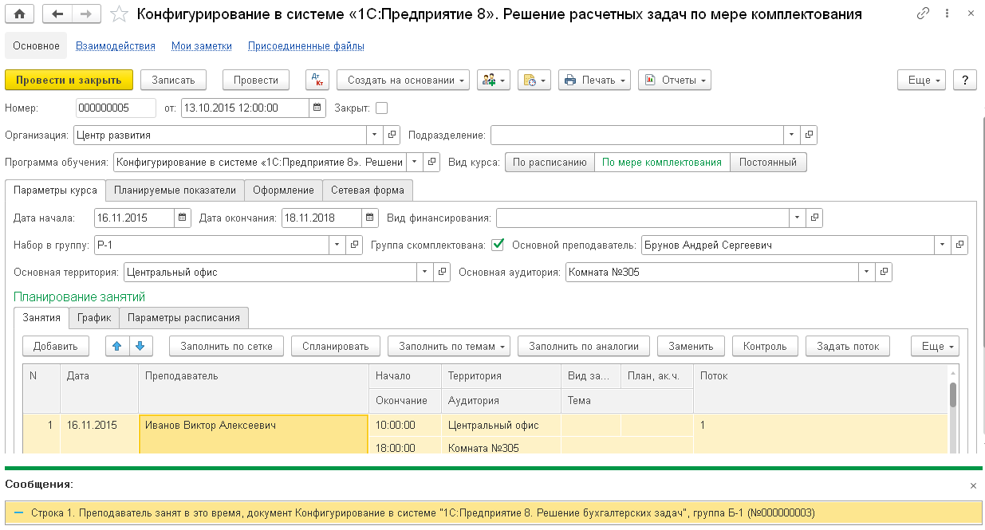
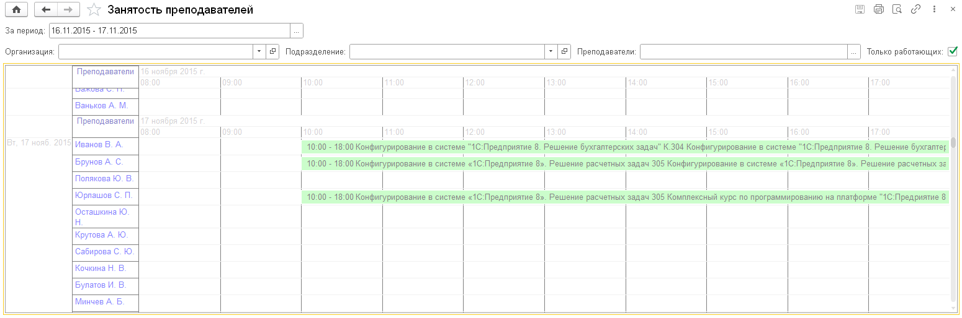
Контроль ресурсов
Различные механизмы помогут избежать ошибок в планировании расписания

Slide 23
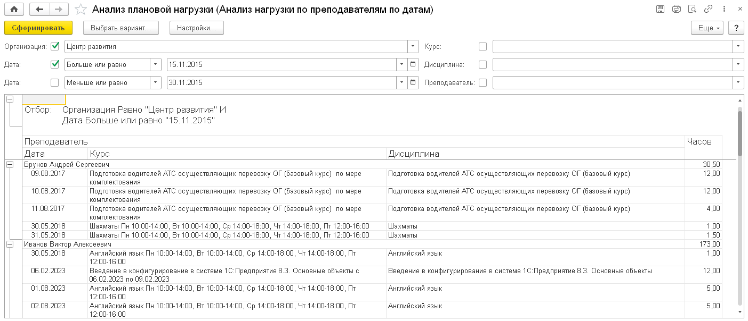
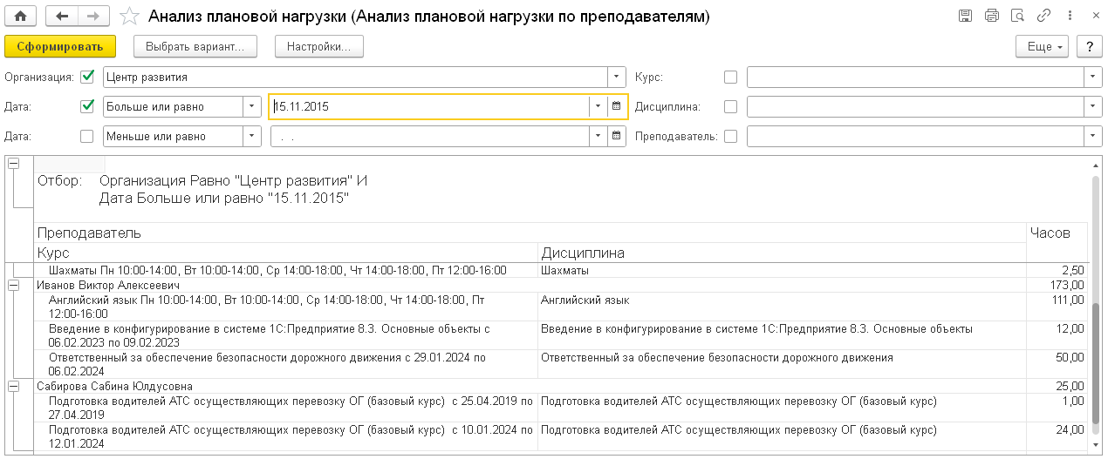
Планирование нагрузки преподавателей
Нагрузка определяется расписанием курсов

Slide 24
Раздел «Набор»
Функциональные возможности радела

Slide 25
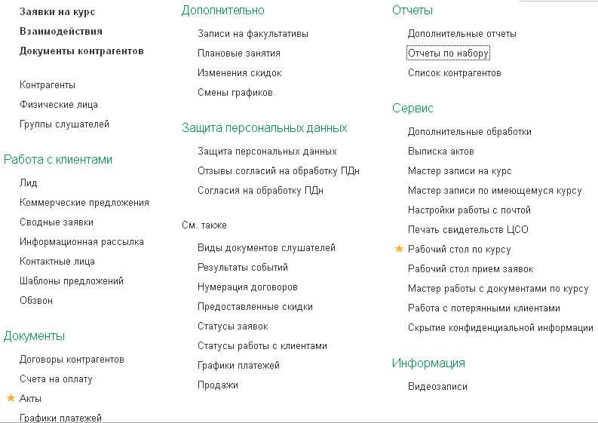
проведение набора слушателей
Планирование и учет взаимодействия с физическими лицами и контрагентами (электронная почта, телефонные звонки, смс, встречи)
Регистрация заявок и сводных заявок
Загрузка заявок из файлов MS Excel
Работа с лидами, коммерческими предложениями, обзвонами и информационными рассылками
Продажа курсов целиком, по абонементам, по графику, пробных и разовых занятий
Поддержка различных форм обучения и смешанного обучения
Защита персональных данных клиентов
Анализ заявок, скидок, продаж, клиентов
Подготовка договоров, документов (счета, акты, графики платежей, согласия на обработку данных)
Разовая, периодическая и оплата по графику
Предоставление скидок суммой, процентом
Самостоятельная подача заявки на обучение клиентом

Slide 26
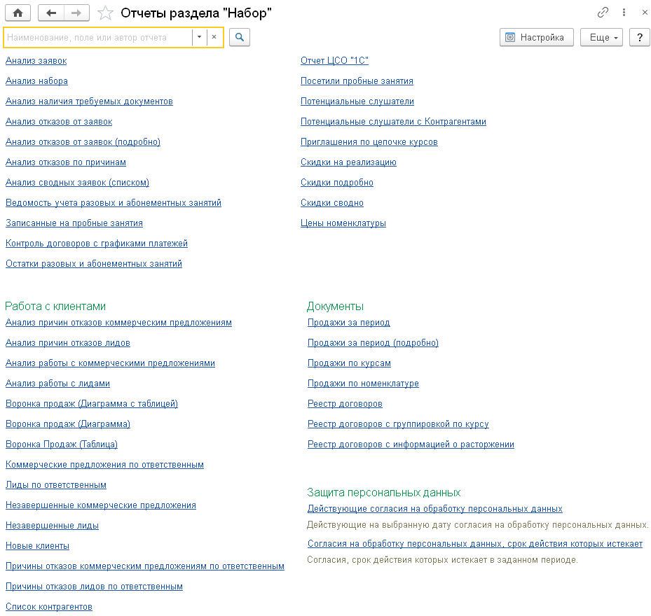
Отчеты раздела
Позволяют анализировать:
  Ход набора
  Состояние заявок
  Работу с лидами, коммерческими предложениями
  Продажи
  Отказы
  Графики платежей
  Клиентскую базу
  Предоставление скидок
  Персональные данные
  Договора
  Цены
  Пробные и разовые занятия

Slide 27
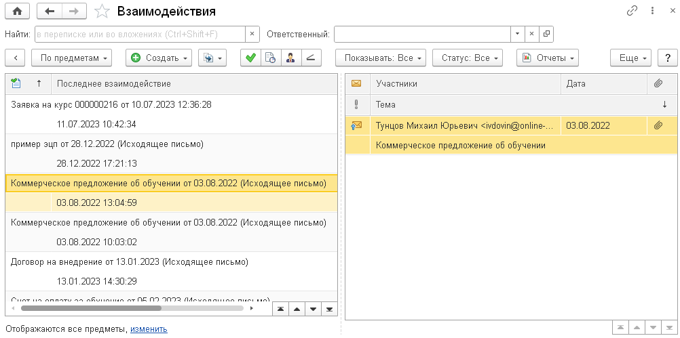




Работа с клиентами

Slide 28



Коммерческие предложения
Подготовка и отправка (включая электронную почту)
Типовые шаблоны
Контроль согласования

Slide 29


Информационные рассылки
Важным способом взаимодействия с клиентами являются информационные рассылки
Для их автоматизации в конфигурации используется документ «Информационная рассылка», реализующий массовую отправку сообщений электронной почтой
Документ поддерживает следующие виды рассылок:
  По курсу
  По программе обучения
  По лидам
В зависимости от выбранного вида рассылки происходит различное заполнение списка рассылки
При нажатии на кнопку «Отправить» генерируются «Электронные письма исходящие» на основании заданного «Шаблона рассылки»

Slide 30



Сводная заявка и Заявка на курс
Фиксируют предварительные договоренности с клиентами
Позволяют подготовить первичные документы
Могут быть загружены из табличных файлов

Slide 31


Виды продажи курса
Один и тот же курс можно продать по разному:
  Целиком
  Абонемент
  Пробное посещение
  Разовое посещение
  По графику
Разная цена, разный учет
Организуется с помощью справочника «Номенклатура»

Slide 32




Счета на оплату и акты

Slide 33







Различные мастера и рабочие столы

Slide 34
Раздел «Контингент»
Функциональные возможности раздела

Slide 35

управление движением контингента слушателей
Управление приказами о
  зачислении
  отчислении
  переводах и продлении обучения
  выпуске
История слушателей
Приказы о смене ФИО
Управление графиками слушателей
Анализ состава и движения контингента
Приказы по проведению практик и стажировок, назначению тем выпускных работ, составу аттестационных комиссий
Ведение протоколов аттестационных комиссий
Подготовка, печать и выдача документов об образовании (дипломы, удостоверения, свидетельства и пр.)
Выгрузка данных о выданных документов об образовании в ФРДО
Учет сроков действия документов об обучении

Slide 36

Отчеты раздела
Направлены на анализ:
  Движения слушателей
  Выданных документов об обучении
  Графики посещений
Позволяют формировать:
  Списки групп
  Выборки слушателей
  Реестры выпускников

Slide 37





Приказы о движении слушателей

Slide 38





Поддержка ЭЦП для организации внутреннего ЭДО

Slide 39



протокол
Предназначен для фиксации результатов работы аттестационных комиссий
Является, как правило, основанием для выдачи документов об образовании при наличии аттестации в программе обучения
Табличная часть видима, если у комиссии установлен флаг «Итоговая»
Установка флажка «Цифровая шкала» в элементе «Форма контроля» выключит видимость колонки «Зачет» и включит видимость колонки «Оценка»

Slide 40

Документ об обучении
Для регистрации фактов подготовки и выдачи документа об успешном прохождении обучения служит документ «Документ об обучении»
Табличная часть заполняется автоматически по данным документов «Занятия» с флагом «Итоговая»
Документ имеет состояния:
  Напечатано
  Выдано
Фиксируются даты изменения состояний, дополнительно можно зафиксировать «Дату отправки» (например, при отправке почтой)

Slide 41


Печатные формы
При этом распечатка типовых форм возможна как с подложкой (в качестве черновика для настройки печати, чтобы было удобно двигать блоки), так и без подложки в бланк, для чего в кнопке «Печать» предусмотрены соответствующие команды

Slide 42

Способы ввода документов «Документ об обучении»
Вручную в форме списка
Из документа «Выпуск с курса» (кнопка «Создать документы об обучении»
С помощью мастера формирования документов об обучении
Заполняется автоматически
Внимательнее со статусом!

Slide 43

Выгрузка в фрдо
Для подготовки к отправке файла MS Excel со списком выданных документов об обучении нужно открыть обработку «Выгрузка в ФРДО»
С помощью полей фильтра группы «Отобрать документы по» отобрать нужные документы
Пометить документы, которые необходимо выгрузить
Задать «Каталог выгрузки» и нажать кнопку «Контроль»

Slide 44
Раздел «оплата»
Функциональные возможности раздела»

Slide 45

оплата
Регистрация оплаты:
  ввод банковских выписок;
  работа с кассами;
  работа с торговым оборудованием;
  загрузка данных о платежах из 1С:Бухгалтериии
Контроль поступления оплаты и взаиморасчетов
Списки должников
Начисление периодической оплаты
Перерасчет сумм в зависимости от посещаемости занятий
Рассылка информации по взаиморасчетам

Slide 46





Отчеты раздела

Slide 47







платежи

Slide 48



Различные схемы работы с покупателями
Разовые оплаты
Графики платежей
Периодические оплаты

Slide 49



Периодическая оплата
Ежемесячные (ежеквартальные, годовые) оплаты фиксированной суммой или с учетом посещаемости

Slide 50

Рассылка по взаиморасчетам
Предназначен для организации рассылки электронной почтой сведений по состоянию взаиморасчетов со слушателями
При заполнении в документ выбираются данные:
  Долг - из регистра накопления "Взаиморасчеты"
  Аванс за обучение - из регистра накопления "Авансы", с отбором по документам "Начисление оплаты"
  Аванс за питание - из регистра накопления "Авансы", с отбором по документам "Начисление за питание"
При нажатии на кнопку "Отправить" программа генерирует и отправляет письма, в соответствии с заданным в шапке документа шаблоном. При успешной отправке письма в колонке "Дата отправки" фиксируется дата и время отправки

Slide 51




Справка об оплате образовательных услуг

Slide 52
Раздел «Обучение»
Функциональные возможности раздела

Slide 53

учет учебного процесса
Учет посещаемости
Учет успеваемости
Электронный журнал учета занятий с возможностью печати
Контроль посещаемости с помощью табеля
Протоколы аттестационных (экзаменационных) комиссий
Учет выпускных работ слушателей
Учет и анализ нагрузки преподавателей

Slide 54



Работа преподавателей

Slide 55





Печатные формы

Slide 56



Аналитика

Slide 57



Педагогическая нагрузка
Выполнение фиксируется или документом Занятие или Табелем

Slide 58
Раздел «Торговля»
Функциональные возможности раздела

Slide 59

торговые операции
Закупки, в том числе обеспечение учебного процесса методическими и прочими материалами
Продажи товарно-материальных ценностей и услуг
Списание товарно-материальных ценностей (ТМЦ)на затраты
Межскладское перемещение ТМЦ
Контроль остатков и движения ТМЦ
Контроль взаиморасчетов
Серийный учет

Slide 60






Документы раздела

Slide 61





Отчеты раздела

Slide 62
Раздел «Питание»
Функциональные возможности раздела

Slide 63




учет платного питания
Ценообразование платного питания
Варианты предлагаемого питания в зависимости от количества приемов пищи
Постановка, снятие с питания
Анализ списка слушателей на питании
Заявки на кухню
Начисления периодических платежей за питание
Формирование актов за питание
Контроль взаиморасчетов

Slide 64




Документы

Slide 65




Печатные формы и отчеты

Slide 66


Расчеты за питание
Оплата фиксируется стандартными документами ПКО, Поступление оплаты…
Для расчета стоимости питания за период используется документ «Начисление за питание»
При заполнении рассчитываются количество дней по плану, количество дней реального посещения, количество дней с уважительными пропусками
Количество дней «К расчету» определяется как разница «Дней по плану» и «Уважительных пропусков»

Slide 67
Раздел «Заработная плата»
Функциональные возможности раздела

Slide 68



Заработная плата
Раздел предназначен для автоматизации учета договоров с преподавателями и автоматизации расчета простых алгоритмов заработной платы преподавателей
Раздел не заменяет программы ведения кадрового учета и расчета заработной платы, не претендует на возможность автоматизации любых алгоритмов расчета заработной платы. В разделе не ведется учет НДФЛ, формирование различных налоговых справок, учета налоговых вычетов и т.д.
Это прежде всего средство автоматизации подготовки печатных форм договоров с учетом нагрузки преподавателей
В дополнение реализован простой алгоритм расчета причитающихся преподавателям сумм как произведение ставки на количество вычитанных часов

Slide 69




Договор с преподавателем
Документ «Договор с преподавателем» предназначен для фиксации условий оплаты – ставки (ставок по курсам) и подготовки печатной формы
В документе фиксируются дата, номер договора, сотрудник и ставка
В зависимости от значения параметра конфигурации «Ставка» - «Независимая» или «Зависит от курса», в документе фиксируется одна ставка на любые курсы или отдельные ставки на разные курсы
ГПХ – флаг, указывающий на то, что заключен договор гражданско-правового характера и по этому договору требуется оформление Актов на оказание услуг

Slide 70


Документ «Ведомость начислений преподавателям»
Предназначен для расчета начислений преподавателям в соответствии с "вычитанной" за период нагрузкой и зафиксированными ставками
Также на расчет могут влиять при включении соответствующих опций: курс, дисциплина, вид занятий и наполненность групп

Slide 71


Документ «акт на услуги преподавателя»
Документ предназначен для подготовки печатной формы «Акт» после исполнения обязательств преподавателем по договору. Документ может быть введен на основании документа «Договор» или с помощью кнопки «Выписать акты» в документе «Ведомость начислений преподавателям»

Slide 72
Прочие возможности

Slide 73


Регламентированные отчеты

Slide 74


интеграция
Программа предоставляет следующие встроенные средства интеграции:
  Двухсторонний интерактивный обмен с 1С:Бухгалтерией ред.3
  Автоматический обмен с 1С:Бухгалтерией ред.3 с использованием http-сервиса
  Загрузка информации о сотрудниках из 1С:ЗКГУ и 1С:ЗУП с использованием http-сервиса
  Двухсторонний автоматический обмен с 1С:Электронное обучение. Корпоративный университет
  Выгрузка в ФИС ФРДО
  Встроенный API на основе http-сервисов для организации взаимодействия с сайтом учебного центра и\или системами CRM
Платформа 1С:Предприятие 8 и отрытый код конфигурации позволяют организовать любые другие виды обменов

Slide 75





Вспомогательные возможности
Ввод на основании и связанные документы
Адресный классификатор
Сервис 1С:Контрагент
Статусы заявок и клиентов
Шаблоны формулировок и наборы подписей для быстрого оформления приказов
Дополнительные реквизиты и сведения
Контрольные механизмы полноты заполнения справочника «Физические лица» и контроля дублирования
База знаний и канбан-доски
Напоминания и заметки
Логотип и факсимиле
Механизм универсальных
печатных форм «Протокол» и «Удостоверение», облегчающий использование внешних печатных форм
Автоматическая доставка и установка исправлений (патчей)

Slide 76


Настройка и администрирование
Настройка параметров конфигурации – подготовка программы для работы с учетом особенностей конкретного учебного заведения
Ввод нормативно-справочной информации
Параметрическая и адаптивная настройка форм: возможность оставить только нужные реквизиты
Настройка макетов печатных форм самим пользователем
Возможность подключения внешних печатных форм, отчетов и обработок
Загрузка информации из табличных файлов
Открытый код
Администрирование:
  настройки пользователей и прав;
  управление сервисными функциями (дополнительные реквизиты, заметки, напоминания, работа с файлами, электронная почта и пр.)

Slide 77



Легкое освоение программы
Встроенное Руководство пользователя, обновляемое для каждого релиза
Встроенный видеокурс, размещенный на:
  Youtube
  Rurube
  VKvideo
  Dzen
Помощникначала работы

Slide 78








Наши видеоканалы
youtube.com\1С Управление учебным центром
Группа ВКонтакте: vk.com/1c_uuc
https://dzen.ru/1c_uuc
https://rutube.ru/channel/31734314/

Slide 79






1С:Управление учебным центром р.2
Дополнительная информация на сайте: http://solutions.1c.ru/catalog/training-center/features
http://1c-uuc.ru
uuc@online-ufa.ru
https://t.me/community_1CUUC

